Slide 1
Педагогтерді аттестаттаудан өткізу қағидалары мен шарттарына енгізілген өзгертулер мен толықтырулар
(барлық педагогтер үшін)
1

Slide 2
Педагогтерді аттестаттау бойынша нормативтік құқықтық құжаттар
Қазақстан Республикасы Білім және ғылым министрінің
2016 жылғы 27 қаңтардағы № 83 бұйрығына өзгерістер
№533 2022жылғы 30 желтоқсан
«Педагог қызметкерлер мен оларға теңестірілген тұлғалардың лауазымдарының үлгілік біліктілік сипаттамаларын бекіту туралы» Қазақстан Республикасы Білім және ғылым министрінің 2009 жылғы 13 шілдедегі №338 бұйрығы;

Slide 3
Аттестаттау мынадай кезеңдерді қамтиды:
педагогтер үшін:
1) біліктілік бағалау (рәсімді автоматтандыруға байланысты ақпараттық жүйені пайдалану кезінде алынып тасталады);
2) қызмет нәтижелерін кешенді талдамалық жинақтау;
3) ПББ және эссе жазу (техникалық және кәсіптік, орта білімнен кейінгі білім беру ұйымдарының өндірістік оқыту шеберлері мен арнайы пәндер бойынша оқытушыларын қоспағанда);

Slide 4
Сараптама кеңесі аттестатталушының қашықтықтан немесе күндізгі форматта қатысуымен әрбір пән бойынша немесе бағыт бойынша портфолионы жеке қарайды және бағалайды. Аттестатталушының қатысуымен портфолионы қарау 30 минуттан аспайды. Бұл ретте аудио немесе бейнежазба жүргізіледі. Аудио бейнежазба аттестаттау өткізген ұйымның архивінде кемінде бір жыл сақталады.
Портфолио талаптарға сәйкес келмеген жағдайда педагог келесі кезеңге – ПББ өтпейді.

Slide 5
Педагогтерге кезекті біліктілік санаттарын беру тәртібі
«педагог-модератор» біліктілік санатына:
тиісті бейіні бойынша педагогикалық немесе өзге де кәсіптік білімі бар адамдар, сондай-ақ қайта даярлау курстарынан өткен адамдар, мынадай кәсіби құзыреттерге сәйкес келетін кемінде екі жыл педагогикалық өтілі бар адамдар:
«педагог» біліктілік санатының жалпы талаптарына сәйкес келеді, бұдан басқа:
оқытудың инновациялық нысандарын, әдістері мен құралдарын қолданады;
кәсіби шеберлік конкурсының қатысушысы немесе жүлдегері немесе жеңімпазы болып табылады немесе білім беру саласындағы уәкілетті орган бекіткен тізбеге сәйкес білім беру ұйымының, ауданның (облыстық маңызы бар қаланың) деңгейінде олимпиадаларға, конкурстарға, жарыстарға қатысушы немесе жүлдегер немесе жеңімпаз оқушылары бар;
Сабақты зерттеу жүргізеді, оның ішінде (Lesson Study) лессон стади, (Action Research) экшн рисёрч әдісін қолданады;
сабақ рефлексиясын жүргізеді, өткізілген сабақтарға әріптестерінің оң пікірлеріне ие;

Slide 6
«педагог-сарапшы» біліктілік санатына:
тиісті бейіні бойынша педагогикалық немесе өзге де кәсіптік білімі бар адамдар, сондай-ақ қайта даярлау курстарынан өткен адамдар, мынадай кәсіби құзыреттерге сәйкес келетін, кемінде үш жыл педагогикалық өтілі бар адамдар:
«педагог-модератор» біліктілік санатының жалпы талаптарына сәйкес келеді, бұдан басқа:
ұйымдастырылған оқу қызметін, оқу-тәрбие процесін талдау дағдыларын меңгерген;
өзінің және білім беру ұйымы деңгейінде әріптестерінің кәсіби даму басымдықтарын сындарлы анықтайды;
кәсіби шеберлік конкурсының қатысушысы немесе жүлдегері немесе жеңімпазы болып табылады немесе білім беру саласындағы уәкілетті орган бекіткен тізбеге сәйкес аудан (облыстық маңызы бар қала) деңгейінде олимпиадаларға, конкурстарға, жарыстарға, облыс деңгейінде конкурстарға, жарыстарға қатысушы немесе жүлдегер немесе жеңімпаз оқушылары бар;
Сабақты зерттеу жүргізеді, оның ішінде (Lesson Study) лессон стади, (Action Research) экшн рисёрч әдісін қолданады;
сабақтар рефлексиясын жүргізеді, өткізген сабақтарына әдіскерлер мен педагогтердің оң пікірлерінің бар болуы;

Slide 7
«педагог-зерттеуші» біліктілік санатына:
тиісті бейіні бойынша жоғары немесе жоғары оқу орнынан кейінгі педагогикалық немесе өзге де кәсіптік білімі, мынадай кәсіби құзыреттерге сәйкес келетін, кемінде бес жыл педагогикалық өтілі бар адамдар:
«педагог-сарапшы» біліктілік санатының жалпы талаптарына сәйкес келеді, бұдан басқа:
сабақты зерттеу және бағалау құралдарын әзірлеу дағдыларын меңгерген;
білім алушылардың зерттеушілік дағдыларын дамытуды қамтамасыз етеді;
облыс, республикалық маңызы бар қалалар және астана, республика деңгейінде тәжірибені жинақтайды (республикалық ведомстволық бағынысты ұйымдар мен салалық мемлекеттік органдардың білім беру ұйымдары үшін);
кәсіби шеберлік конкурсының қатысушысы немесе жүлдегері немесе жеңімпазы болып табылады немесе білім беру саласындағы уәкілетті орган бекіткен тізбеге сәйкес облыстық, республикалық, халықаралық деңгейлерде олимпиадаларға, конкурстарға, жарыстарға қатысушы немесе жүлдегер немесе жеңімпаз оқушылары бар;
«Үздік педагог» атағының иегері, қатысушысы немесе жүлдегері (бар болған жағдайда) болып табылады;
ауданның (облыстық маңызы бар қаланың), облыстың деңгейінде педагогикалық қоғамдастықта конструктивті даму стратегиясын айқындайды, тәлімгерлікті жүзеге асырады (бар болған жағдайда);

Slide 8
Педагог-зерттеуші
Қазақстан Республикасы Оқу-ағарту министрлігінің «Білім беру мазмұнын сараптау республикалық ғылыми-практикалық орталығы» шаруашылық жүргізу құқығындағы республикалық мемлекеттік кәсіпорнының «Сарапшылардың электрондық базасына» сәйкес немесе Техникалық және кәсіптік білім департаменті жанындағы Республикалық оқу-әдістемелік кеңес ұсынған оқулықтарды, оқу-әдістемелік кешендер мен оқу-әдістемелік құралдарды сараптау жөніндегі сарапшылардың құрамына кіреді (болған жағдайда);
интернет-ресурстарды пайдалана отырып, жұмыс тәжірибесін таратады;
аудан/қала/облыс деңгейінде сабақтарды көрсетеді, өткізілген сабақтарына педагогтер мен әдіскерлердің оң пікірлерінің бар болуы;
Сабақты зерттеу жүргізеді, оның ішінде (Lesson Study) лессон стади (Action Research) экшн рисёрч әдісін қолданады;
сабақтар рефлексиясын жүргізеді, басқа мұғалімдердің сабақтарын талдайды;
аудандық/қалалық/облыстық және (немесе) республикалық деңгейлерде (бар болған жағдайда) педагогтер үшін семинарлар, конференциялар ұйымдастыруға және өткізуге қатысады;

Slide 9
«педагог-шебер» біліктілік санатына:
тиісті бейіні бойынша жоғары немесе жоғары оқу орнынан кейінгі педагогикалық білімі, келесі кәсіби құзыреттерге сәйкес келетін кемінде алты жыл педагогикалық өтілі бар адамдар:
«педагог-зерттеуші» біліктілік санатының жалпы талаптарына сәйкес келеді, бұдан басқа:
білім беру ұйымдарында іске асырылған және Ы. Алтынсарин атындағы Ұлттық білім академиясы жанындағы Республикалық оқу-әдістемелік кеңесте немесе Техникалық және кәсіптік білім департаменті жанындағы Республикалық оқу-әдістемелік кеңесте мақұлданған үздік педагогикалық практикалар мен әзірлемелерді енгізеді немесе бағдарламаларды әзірлейді,
немесе білім беру саласындағы уәкілетті орган бекіткен немесе Техникалық және кәсіптік білім департаменті жанындағы Республикалық оқу-әдістемелік кеңес ұсынған оқулықтар, оқу-әдістемелік кешендер мен оқу-әдістемелік құралдар тізбесіне енгізілген басып шығарылған оқулықтардың, оқу-әдістемелік құралдардың авторы (тең авторы) болып табылады,
немесе уорлд скилс (WorldSkills) (кәсіби шеберлік конкурсы) халықаралық чемпионаттарының сарапшысы немесе педагогтердің біліктілігін арттыру бойынша тренер болып табылады;
республикалық немесе халықаралық кәсіптік конкурстардың немесе олимпиадалардың жүлдегері немесе жеңімпазы болып табылады немесе білім беру саласындағы уәкілетті орган бекіткен тізбеге сәйкес республикалық немесе халықаралық деңгейдегі олимпиадалардың, конкурстардың, жарыстардың жеңімпаздарын немесе жүлдегерлерін дайындады;
«Үздік педагог» атағының иегері, қатысушысы немесе жүлдегері (бар болған жағдайда) болып табылады;
интернет-ресурстарды пайдалана отырып, жұмыс тәжірибесін таратады;

Slide 10
«педагог-шебер» біліктілік санатына:
тәлімгерлікті жүзеге асырады және облыс, республика деңгейінде кәсіби қоғамдастық желісін дамытуды жоспарлайды (болған жағдайда);
Білім беру мазмұнын сараптау республикалық ғылыми-практикалық орталығының «Сарапшылардың электрондық базасына» сәйкес немесе Техникалық және кәсіптік білім департаменті жанындағы Республикалық оқу-әдістемелік кеңес ұсынған оқулықтарды, оқу-әдістемелік кешендер мен оқу-әдістемелік құралдарды сараптау жөніндегі сарапшылардың құрамына кіреді (болған жағдайда);
республика деңгейінде тәжірибе таратады, тиісті уәкілетті органның ведомстволық бағынысты білім беру ұйымдары педагогтеріне арналған семинарларды, конференцияларды ұйымдастыру мен өткізуге қатысады;
сабақты зерттеу жүргізеді, оның ішінде (Lesson Study) лессон стади, (Action Research) экшн рисёрч әдісін қолданады;
өз шешімдері мен іс-әрекеттерін басқаруды, түзетуді және бағалауды біледі;
облыстық/республикалық деңгейлерде сабақтарды көрсетеді, сабақтар рефлексиясын жүргізеді, өткізген сабақтарына педагогтер мен әдіскерлердің оң пікірлерінің бар болуы;
педагогтерге арналған республикалық және (немесе) халықаралық деңгейлердегі семинарлар, конференциялар ұйымдастыруға және өткізуге қатысады (бар болған жағдайда).

Slide 11
Біліктілік санаты педагогтердің өтініші негізінде бірақ бір жылдан аспайтын мерзімге келесі жағдайларда ұзартылады:
«Әлеуметтік мәні бар аурулардың тізбесін бекіту туралы» Қазақстан Республикасы Денсаулық сақтау министрінің 2020 жылғы 23 қыркүйектегі № ҚР ДСМ-108/2020 бұйрығымен бекітілген (Нормативтік құқықтық актілерді мемлекеттік тіркеу тізілімінде № 21263 болып тіркелген) әлеуметтік маңызы бар аурулар мен айналасындағыларға қауіп төндіретін аурулар тізбесіне сәйкес уақытша еңбекке жарамсыздық кезінде;
жүктілікке және босануы бойынша демалыстан немесе бала үш жасқа толғанға дейін оны бағып-күтуге арналған демалыстан немесе жаңа туған баланы (балаларды) асырап алған қызметкерлер үшін демалыстан шыққаннан кейін;
білім беру ұйымдарына білім беру саласындағы уәкілетті органнан, білім беруі басқармалары органдарынан, әдістемелік кабинеттерден, біліктілікті арттыру институттарынан ауысқан жағдайда.

Slide 12
50. Жасы бойынша зейнетақыға дейін төрт жылдан аспайтын педагогтер аттестаттау рәсімінен босатылады. Қолда бар біліктілік санаты оның берген өтініші негізінде зейнеткерлік жасқа толғанға дейін сақталады. Біліктілік санатының қолданылу мерзімін ұзарту туралы бұйрықты білім беру ұйымының басшысы шығарады. Бұйрықтың күші зейнеткерлік жасқа толғанға дейін сақталады. Зейнеткерлік жасы «Қазақстан Республикасында зейнеткерлік қамсыздандыру туралы» Қазақстан Республикасының Заңында белгіленген.
Зейнеткерлікке шыққаннан кейін педагогикалық қызметті жүзеге асыруды жалғастыратын зейнеткерлік жастағы педагогтер аттестаттау рәсімінен жалпы негіздерде өтеді.

Slide 13
ПББ келесі тест тапсырмаларынан тұрады:
1) Мектепке дейінгі тәрбие мен оқыту ұйымдарының педагогтері үшін:
«Мектепке дейінгі тәрбие мен оқыту әдістемесі және жас психологиясы» – жиырма тапсырма;
«Мемлекеттік білім беру стандартын және мектепке дейінгі тәрбие мен оқытудың үлгілік оқу жоспарлары мен бағдарламаларын білу» –он тапсырма;
2) Бастауыш білім беру педагогтері:
«Пәндік білім» (қазақ немесе орыс тілі (оқыту тілі бойынша), әдеби оқу, математика) – отыз тапсырма;
«Оқыту әдістемесі» – жиырма тапсырма
3) Негізгі орта және жалпы орта білім беру педагогтері, білім беру ұйымдарының әдіскерлері үшін (әдістемелік кабинеттердің (орталықтардың) әдіскерлерінен басқа):
«Пәндік білім» – отыз тапсырма;
«Оқыту әдістемесі» – жиырма тапсырма

Slide 14
Тестілеу нәтижесі келесі ұпайларды алған кезде оң болып саналады:
1) мектепке дейінгі тәрбие және оқыту ұйымдарының педагогтері үшін:
«Мемлекеттік білім беру стандартын және мектепке дейінгі тәрбие мен оқытудың үлгілік оқу жоспарлары мен бағдарламаларын білу» – 70%;
«Мектепке дейінгі тәрбие мен оқыту әдістемесі және жас психологиясы»
«педагог» біліктілік санаты – 50 %
«педагог-модератор» біліктілік санаты – 60%;
«педагог-сарапшы» біліктілік санаты – 70 %;
«педагог-зерттеуші» біліктілік санаты – 80 %;
«педагог-шебер» біліктілік санаты – 90 %.
2) Бастауыш оқыту педагогтері үшін:
«Пәндік білімдер» бағыты бойынша:
«педагог» біліктілік санаты – 50%;
«педагог-модератор» біліктілік санаты – 60%;
«педагог-сарапшы» біліктілік санаты – 70%;
«педагог-зерттеуші» біліктілік санаты – 80%;
«педагог-шебер» біліктілік санаты – 90%.
«Оқыту әдістемесі» бағыты бойынша:
«педагог» біліктілік санаты – 50%;
«педагог-модератор» біліктілік санаты – 60%;
«педагог-сарапшы» біліктілік санаты – 70%;
«педагог-зерттеуші» біліктілік санаты – 80%;
«педагог-шебер» біліктілік санаты – 90%.

Slide 15
3) Негізгі орта және жалпы орта білім беру педагогтері, білім беру ұйымдарының әдіскерлері үшін (әдістемелік кабинеттердің (орталықтардың) әдіскерлерінен басқа):
«Пәндік білімдер» бағыты бойынша:
«педагог» біліктілік санаты – 50%;
«педагог-модератор» біліктілік санаты – 60%;
«педагог-сарапшы» біліктілік санаты – 70%;
«педагог-зерттеуші» біліктілік санаты – 80%;
«педагог-шебер» біліктілік санаты – 90%.
«Оқыту әдістемесі» бағыты бойынша:
«педагог» біліктілік санаты – 50%;
«педагог-модератор» біліктілік санаты – 60%;
«педагог-сарапшы» біліктілік санаты – 70%;
«педагог-зерттеуші» біліктілік санаты – 80%;
«педагог-шебер» біліктілік санаты – 90%.

Slide 16
ПББ уақыты:
«Математика», «Физика», «Химия», «Информатика» пәндері үшін – жүз жиырма минутты;
«Мектепке дейінгі білім беру» бағыты үшін – сексен минутты;
өзге педагогтер үшін – тоқсан минутты құрайды.
ПББ өткізу кезінде тыйым салынған зат немесе ереже бұзушылық анықталған жағдайда педагогке бес жыл (білім беру ұйымдарының басшылары – үш жыл) мерзімге аттестаттаудан өтуге рұқсат берілмейді. Педагогтің біліктілік санаты «педагог» біліктілік санатына дейін төмендетіледі.

Slide 17
123. Бейіні бойынша 30 және одан да көп жыл педагогикалық және өндірістік өтілі бар педагогтер жаңа жүйе бойынша берілген біліктілік санатын растаған кезде ПББ тапсырудан босатылады және қызмет нәтижелерін кешенді жинақтаудан өтеді.
Біліктілік санатын арттыру кезінде жалпы негізде өтеді.
124. Ескі жүйе бойынша «бірінші», «жоғары» санаттары бар педагогтер «педагог-модератор» біліктілік санатына ауысқан кезде ПББ тапсырудан босатылады және қызмет нәтижелерін кешенді жинақтаудан өтеді.
«Педагог-сарапшы», «педагог-зерттеуші», «педагог-шебер» біліктілік санатын алған кезде жалпы негіздерде өтеді.

Slide 18
Эссе жазу тәртібі
127. Тестілеу аяқталғаннан кейін педагог және білім беру ұйымының (әдістемелік кабинеттердің (орталықтардың) басшысы міндетті аттестаттау кезінде эссе жазады. Жалпы уақыт – 60 минут. Сөз саны – 250-300 сөз. Эссе тақырыбын жыл сайын білім беру саласындағы уәкілетті орган айқындайды. Жазылған эссе мұғалімнің/басшының жеке кабинетінде тиісті сілтеме бойынша немесе мұғалімнің профилінде көрсетіледі.
128. Жазылған эссе педагогтің/басшының жеке кабинетіне жіберіледі немесе ақпараттық жүйеде көрсетіледі.
129. Жазбаша эссе біліктілік санатын беруден бас тартуға негіз болып табылмайды.

Slide 19
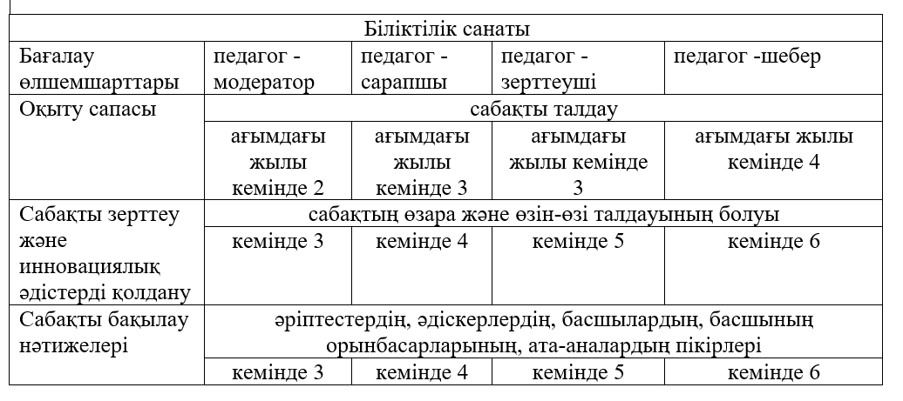
Біліктілік санатын беруге (растауға) білім беру ұйымы педагогінің портфолиосын бағалау өлшемшарттары

Slide 20
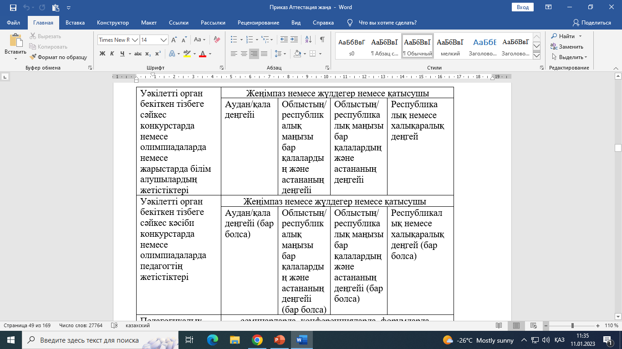
Біліктілік санатын беруге (растауға) білім беру ұйымы педагогінің портфолиосын бағалау өлшемшарттары

Slide 21
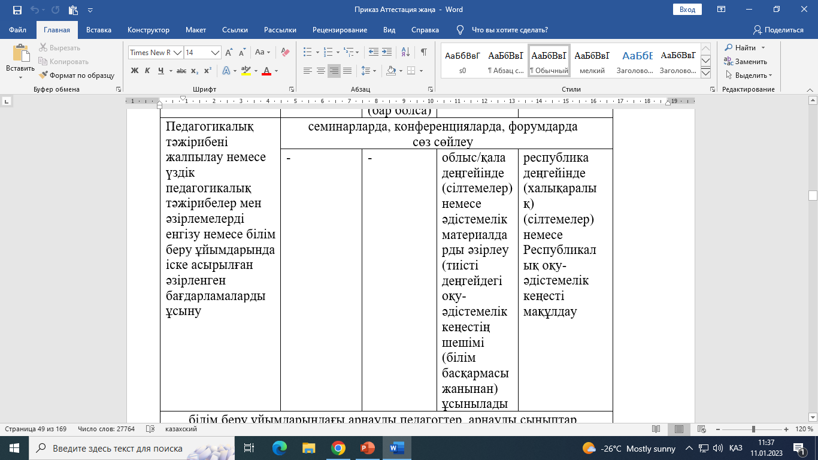
Біліктілік санатын беруге (растауға) білім беру ұйымы педагогінің портфолиосын бағалау өлшемшарттары

